Slide 1
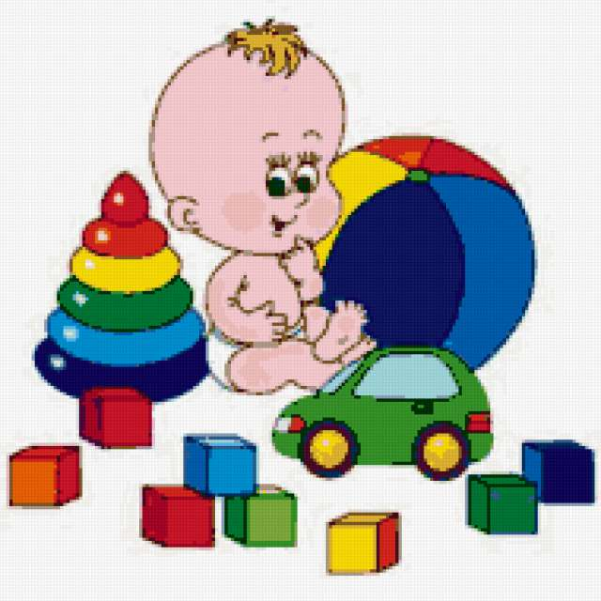
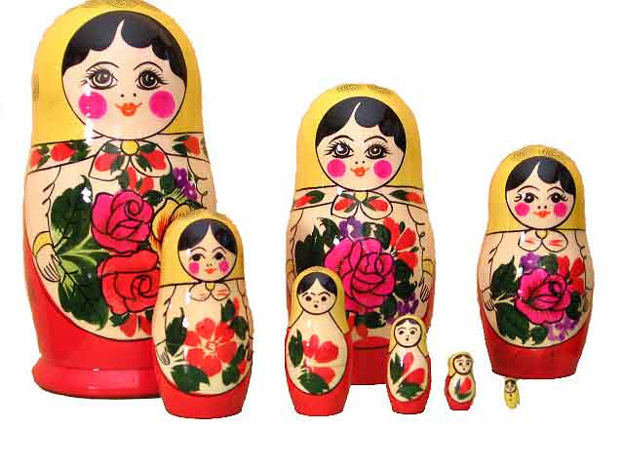
КУ ХМАО – Югры «Урайский специализированный Дом ребёнка
Тематическое планирование
Развитие элементарных математических
представлений
первая младшая группа.
Автор: воспитатель, Мазурян Валентина Никитичн

Slide 2
Тема | Программные задачи | Методические приемы
Части тела. Дом.Семья. | Называть части тела, лица: нога, рука, голова. Закрепить понимание слов «большой(ая), «маленький(ая). Подбирать по величине – предметы большого размера (папе или маме) предметы маленького размера (дочке, сыну). Учить группировать предметы по цвету. | Д\игра: «Это – я, а это- мамочка моя» Д/игра «Это чье, мамино или моё?» – «У кого такие синие глаза?» Стр. 31, 59, 60 М.Г.Борисенко В помощь маленькому мыслителю. Д/игра: «Найди мишку» - сравнить по величине. стр 31. Комплексные занятия 1 мл.группы ФГТ. Васильева М.А.
Игрушки | Учить классифицировать игрушки по признаку величины; понимать и обозначать величину словом: «маленький(ая), «большой(ая). Находить предметы по слову взрослого предметы такого же цвета, формы. Знакомство с геометрической фигурой – кубиком. | Д/игра: «Соберем игрушки» Д/игра: «Кубики и матрешки» Д/игра: Разложи мячи в корзины» Стр. 32, 44, 60 М.Г.Борисенко В помощь маленькому мыслителю. Д/игра: «Найди и назови» - сравнить по величине. стр 40. Комплексные занятия 1 мл.группы ФГТ. Васильева М.А.
Овощи, фрукты. | Учить различать фрукты по признаку цвета, формы, величины; ориентироваться при выборе круглых фруктов на слово «круглый(ая)», и величину (большие и маленькие; понимать значение прилагательных,, обозначающих цвет(желтый, красный); понимать понятие найди такой –же. | Д./игра: «Сварим компот» стр.33 Д./игра «Что нам осень принесла» стр. 33.47. Д./игра «Собирай урожай» СТР.46. Д./игра «Угостим кукол фруктами» стр.61 М.Г.Борисенко В помощь маленькому мыслителю.

Slide 3
Осень | Учить соотносить и группировать предметы по признакам: форме(капли круглые) и величины (капли большие и маленькие); цвета (круглая синяя – круглая желтая пуговица). понимать значение слов «много», «мало». | Д./игра «Осенние листочки» стр.62. Д. /игра «Новое платье» стр. 48. Д./ игра. «Оденем Олю на прогулку» стр34 М.Г.Борисенко В помощь маленькому мыслителю. Д./игра «Найди желтые предметы» стр53 Комплексные занятия 1 мл.группы ФГТ. Васильева М.А.
Домашние животные | Продолжать учить понимать значение слов «один», «много»; выполнять задания с учетом величины; ориентироваться на слова «большой», «маленький»(корова – большая, теленок – маленький); находить по словесному указанию взрослого предметы по цвету, форме, величине. | Д./игра «Помоги собачке найти свою будку» Стр.34. Д./игра «Найди маму» стр.63. Д./игра «Волшебный сундучок» стр.73 М.Г.Борисенко В помощь маленькому мыслителю. Д./игра «Найди миски для кошки и котёнка» стр.66 Комплексные занятия 1 мл.группы ФГТ. Васильева М.А.
Праздник елки | Продолжать учить понимать значение слов «один», «много». Учить подбирать елочные игрушки по слову взрослого; соотносить слово с размером, формой и цветом игрушки; понимать значение предлога «на»; понимать значение глаголов настоящего и прошедшего времени – «висит», «висел», понимать уменьшительно – ласкательные формы существительных. | Д./игра «Украсим ёлку» стр.35. стр 50. Д./игра «Наряжаем ёлку» стр. 64. Д./игра «Хоровод» стр. 74. М.Г.Борисенко В помощь маленькому мыслителю. Д./игра !Выкладывание ёлочек из треугольников» стр.148 Комплексные занятия 1 мл.группы ФГТ. Васильева М.А.

Slide 4
Зима. Зимние забавы. | Учить выделять и называть четыре основных цвета; определять цвет предмета по инструкции взрослого, выполнять задания, состоящие из 2 – 3 последовательных действий. Знакомить с геометрическим телом – треу- гольной призмой (крышей); использовать в активной речи прилагатель- ные, обозначающие длину предметов (длинная, короткая). | Д./игра «Фонари в зимнем парке» стр 36. Д./игра «Ах, как весело зимой!» стр.66. «Лепим снеговика» стр 65. Д./игра «Построим дом для Снеговика» Стр. 51. Д./игра «Будем кататься на лыжах» стр 37. М.Г.Борисенко В помощь маленькому мыслителю. Д./игра «Нарядная ёлочка» стр 68 Н.В.Ершова. Занятия с дошкольниками.
Мебель | Продолжать учить понимать значение слов«один», «много»; соотносить разнородные предметы по признаку цвета; выделять названный цвет из трех цветов; формы; правильно называть форму(кубик – кирпичик); величины; соотносить игрушки с предметами мебели в соответствии с их велмчиной. | Д./игра «Помоги Мане привести в порядок ее комнату» стр 38. Д.игра «Вот этот стул – на нём сидят» стр 52. Д./игра «Мои гости – три медведя» Стр 67. М.Г.Борисенко В помощь маленькому мыслителю.
Дикие животные. | Продолжать учить выделять основные цвета по слову взрослого; соотносить геометрические фигуры, называть их форму(круг, квадрат, треугольник); совершенствовать зрительное восприятие величины предметов; продолжать знакомить с понятием «один», «много». | Д./игра «Очень холодно зимой, звери все спешат домой» стр 38 Д./игра «Помоги лесным жителям найти свой дом» стр 53. Д./игра»Чьи ушки длиннее, чей хвостик короче?» стр 68. Д./игра «В гости» стр 75 М.Г.Борисенко В помощь маленькому мыслителю.

Slide 5
Наша мама | Продолжать учить выделять основные цвета по слову взрослого; по возможности, называть цвет, форма бусин; собирать бусы в соответствии со схемой; находить по просьбе взрослого узкие и широкие предметы; продолжать знакомить с понятием «один», «много»; брать один предмет и много предметов. | Д./игра «Мамины подарки» стр.39. Д./игра «Мамочку я поздравляю» стр. 54 Д./игра «Мама наряжается, в гости собирается» стр.69. Д./игра «Волшебный сундучок» стр.73. М.Г.Борисенко В помощь маленькому мыслителю.
Транспорт | Продолжать учить называть основные цвета; выбирать объекты по двум заданным свойствам: форме и цвету; продолжать совершенствовать зрительное восприятие; закреплять в активном словаре слова, обозначающие величину: «длинный», «короткий». | Д./игра «Без колес не поедет паровоз» стр.39 Д./игра «Еду, еду я домой на машине грузовой» стр.54. Д./игра «Едем, едим мы домой» стр 69. М.Г.Борисенко В помощь маленькому мыслителю.
Весна | Продолжать формировать поисковую деятельность, продолжать уметь выделять предметы по цвету. Классифицировать предметы по двум признакам - цвету и величины. Продолжать знакомить с понятием «один», «много». | Д./игра «Что нам осень принесла» стр.40. Д./игра «Ручеек и кораблик» стр 55. Д./игра «Ручьи и лужи». Стр.70. Д./игра «Кап да кап» стр.75. М.Г.Борисенко В помощь маленькому мыслителю.

Slide 6
Одежда и обувь. | Закреплять умение зрительно и по слову производить выбор; соотносить величину; обозначать величину словом: большая – средняя – маленькая. Находить, сличать обувь по признаку цвета.продолжать знакомить с понятием: «один, много» Продолжать формировать поисковую деятельность, сличать и объединять предметы по признаку цвета, форме и величины; знать и использовать в активной речи словесное определение величины, формы и цвета. Продолжать знакомить с понятием «один», «много»; брать один | Д./игра «Большая и маленькая обувь» стр.71. Д./игра «Вытираем обувь» стр.56. Д./игра «Обуем кукол на прогулку» стр 41. М.Г.Борисенко В помощь маленькому мыслителю.
Посуда
 |  | Д./игра «Будем пить чай» стр 41. Д./игра «К нам гости пришли» стр 56. Д./игра «Чаепитие» стр.71. М.Г.Борисенко В помощь маленькому мыслителю.
Деревья. Цветы. | Продолжать формировать поисковую деятельность, продолжать уметь выделять предметы по цвету. Классифицировать предметы по двум признакам - цвету и величины. Продолжать знакомить с понятием «один», «много». | Д./игра «Клумба с цветами» стр.72. Д./игра «Почки и листочки» стр.57. Д./игра «Соберем букет» стр.42. М.Г.Борисенко В помощь маленькому мыслителю.

Slide 7
Литература:
М.Г.Борисенко. «В помощь маленькому мыслителю».
Н.В.Ершова «Занятия с младшим дошкольным возрастом»
М.В.Васильева «Комплексные занятия 1 младшей группы. ФГТ»

